Slide 1
Διερεύνηση της παραμέτρου του φωτισμού(φυσικού και τεχνητού)στις πιστοποιήσεις βιώσιμων κτιρίων
Βιώσιμος Σχεδιασμός Εσωτερικού Περιβάλλοντος Κτιρίων
Βασιλάκης Δημήτριος
Σκανδάλη Χριστίνα
Δούλος Λάμπρος

Slide 2
Το Πλαίσιο του Προβλήματος
Τα κτίρια ευθύνονται για 40% της παγκόσμιας κατανάλωσης ενέργειας
Ο φωτισμός αποτελεί σημαντικό ποσοστό της λειτουργικής κατανάλωσης
Ο φωτισμός επηρεάζει όχι μόνο την ενέργεια, αλλά και την υγεία και ευεξία των χρηστών
Τα συστήματα πιστοποίησης ενσωματώνουν διαφορετικές προσεγγίσεις αξιολόγησης

Slide 3
Το Ερευνητικό Πρόβλημα
Τα συστήματα πιστοποίησης αξιολογούν διαφορετικά τον φωτισμό
Υπάρχει έλλειψη εναρμόνισης μεταξύ τεχνικών και ανθρωποκεντρικών δεικτών
Οι δείκτες συχνά αλληλεπικαλύπτονται ή λειτουργούν αποσπασματικά
Δεν υπάρχει ενιαίο εφαρμοστικό πλαίσιο για τον μελετητή

Slide 4
Στόχος της Διπλωματικής
Στόχος της Έρευνας
Συγκριτική ανάλυση των κριτηρίων φωτισμού στα διεθνή συστήματα πιστοποίησης
Χαρτογράφηση τεχνικών και ανθρωποκεντρικών δεικτών (sDA, ASE, UGR, CRI, EML, LPD, LENI)
Ανάδειξη συγκλίσεων και αποκλίσεων μεταξύ των προτύπων
Διαμόρφωση εφαρμοστικού πλαισίου για τον σχεδιασμό φωτισμού

Slide 5
Μεθοδολογία
Συστηματική Βιβλιογραφική Ανασκόπηση
Ανάλυση Κριτηρίων Πιστοποίησης
Συγκριτική Χαρτογράφηση Δεικτών Φωτισμού
Μελέτες Περίπτωσης (Case Studies)
Σύνθεση & Διαμόρφωση Εφαρμοστικού Πλαισίου

Slide 6
Βιώσιμος Σχεδιασμός
Βασίζεται σε τρεις πυλώνες:
Οικονομική Βιωσιμότητα
Περιβαλλοντική Προστασία
Κοινωνική Ευημερία

Slide 7
Ο Φωτισμός ως Παράγοντας Βιωσιμότητας
Ενεργειακή Απόδοση
Οπτική Άνεση
Υγεία & Κιρκάδιο Ρυθμό
Περιβαλλοντική Επίδραση (φωτορύπανση, κατανάλωση)
Ο φωτισμός επηρεάζει:

Slide 8
Φυσικός Φωτισμός & Ποσοτικοί Δείκτες
sDA (Spatial Daylight Autonomy)
→ Ποσοστό χώρου με ≥300 lux για ≥50% του χρόνου
ASE (Annual Sunlight Exposure)
→ Υπερβολική έκθεση σε άμεσο ηλιακό φως (>1000 lux)
UDI (Useful Daylight Illuminance)
→ Χρήσιμο εύρος φυσικού φωτισμού (100–2000 lux)
Φυσικός Φωτισμός – Βασικοί Δείκτες

Slide 9
Τεχνητός Φωτισμός & Ποσοτικοί Δείκτες
Τεχνητός Φωτισμός – Βασικοί Δείκτες
CRI (Color Rendering Index)
→ Ποιότητα απόδοσης χρωμάτων
UGR (Unified Glare Rating)
→ Έλεγχος θάμβωσης
LPD (Lighting Power Density)
→ Ισχύς φωτισμού ανά m²
LENI (Lighting Energy Numeric Indicator)
→ Ετήσια ενεργειακή κατανάλωση φωτισμού

Slide 10
Κιρκάδιος & Ανθρωποκεντρικός Φωτισμός
Τον κιρκάδιο ρυθμό
Την ποιότητα ύπνου
Την εγρήγορση & παραγωγικότητα
Τη διάθεση και ευεξία

Slide 11
Φωτισμός & Ποιότητα Εσωτερικού Περιβάλλοντος (IEQ)
Φωτισμός & IEQ (Indoor Environmental Quality)
Οπτική άνεση (θάμβωση, ομοιομορφία)
Θερμική συμπεριφορά (ηλιακά κέρδη)
Γνωστική απόδοση & συγκέντρωση
Ποιότητα χώρου εργασίας

Slide 12
Leadership in Energy & Environmental Design- LEED
To LEED δίνει έμφαση σε:
sDA (≥55%)
ASE (έλεγχος υπερβολικής ηλιακής έκθεσης)
Έλεγχος θάμβωσης
Ατομικός έλεγχος φωτισμού χρήστη
Τεχνοκρατική και μετρήσιμη προσέγγιση φωτισμού

Slide 13
Building Research Establishment Environmental Assessment Method - BREEAM
ΒREEAM
Επαρκή επίπεδα φωτισμού (lux targets)
Ομοιομορφία φωτεινότητας
Έλεγχο θάμβωσης
Πρόσβαση σε φυσικό φως & θέα
Έλεγχο εξωτερικής φωτορύπανσης
Πρακτική και κανονιστική προσέγγιση φωτισμού

Slide 14
WELL Building Standard - WELL
WELL
Equivalent Melanopic Lux (EML)
Υποστήριξη κιρκάδιου ρυθμού
UGR < 16 (έλεγχος θάμβωσης)
Ρυθμιζόμενη θερμοκρασία χρώματος (CCT)
Ατομικός έλεγχος φωτισμού
Ανθρωποκεντρική και βιολογική προσέγγιση φωτισμού

Slide 15
Living Building Challenge - LBC
LBC
Μέγιστη αξιοποίηση φυσικού φωτός
Σύνδεση με φύση (Biophilic Design)
Περιορισμό φωτορύπανσης
Εμπειρική & ποιοτική αξιολόγηση
Ολιστική και βιωματική προσέγγιση φωτισμού

Slide 16
Comprehensive Assessment System for Built Environment Efficiency - CASBEE
CASBEE
Δείκτη BEE (Quality / Environmental Load)
Ποιότητα εσωτερικού περιβάλλοντος
Αξιοποίηση φυσικού φωτός
Ενεργειακή αποδοτικότητα φωτισμού
Έλεγχο φωτορύπανσης
Συστημική και ισορροπημένη προσέγγιση φωτισμού

Slide 17
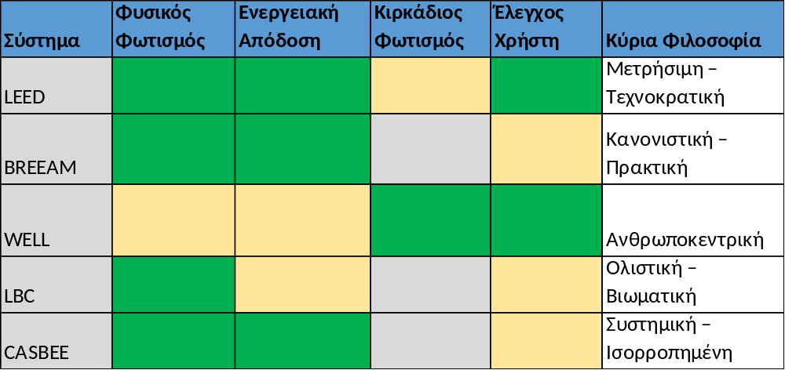
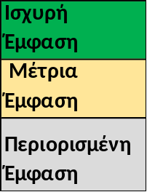
Συγκριτική Προσέγγιση Φωτισμού στα Συστήματα Πιστοποίησης

Slide 18
Επιλογή & Λογική Case Studies
Επιλογή Μελετών Περίπτωσης
Τα έργα επιλέχθηκαν με βάση:
Διαφορετικά συστήματα πιστοποίησης
Υψηλό επίπεδο πιστοποίησης (Platinum / Outstanding / S-Rank)
Διαφορετικό γεωγραφικό πλαίσιο
Τεκμηριωμένη στρατηγική φωτισμού

Slide 19
Μελέτη περίπτωσης 1: Κέντρο Πολιτισμού Ίδρυμα Σταύρος Νιάρχος (Ελλάδα)
Εκτεταμένη αξιοποίηση φυσικού φωτισμού
Στρατηγική Φωτισμού
Μεγάλα υαλοστάσια & διαμπερείς όψεις
Έλεγχος ηλιακής ακτινοβολίας μέσω σκίασης
Ενεργειακά αποδοτικός τεχνητός φωτισμός (LED)
Συμμόρφωση με LEED Platinum κριτήρια

Slide 20
Μελέτη περίπτωσης 2: The Edge
Στρατηγική Φωτισμού
Μεγάλο αίθριο για φυσικό φωτισμό
Έξυπνο σύστημα διαχείρισης φωτισμού
Αισθητήρες παρουσίας & φωτεινότητας
Ανθρωποκεντρική προσέγγιση (WELL)
Βελτιστοποίηση ενεργειακής κατανάλωσης

Slide 21
Κύρια Ευρήματα
Κύρια Ευρήματα της Έρευνας
Ο φωτισμός αποτελεί κοινό αλλά πολυδιάστατο κριτήριο σε όλα τα πρότυπα
Διαφοροποίηση μεταξύ τεχνοκρατικής και ανθρωποκεντρικής προσέγγισης
Μεγαλύτερη εναρμόνιση στους δείκτες φυσικού φωτισμού (sDA, ASE)
Περιορισμένη σύγκλιση στους κιρκάδιους δείκτες (EML)
Απουσία ενιαίου συνθετικού πλαισίου εφαρμογής

Slide 22
Η Ανάγκη για Συνθετικό Πλαίσιο
Γιατί απαιτείται συνθετική προσέγγιση;
Τα πρότυπα δίνουν έμφαση σε διαφορετικούς δείκτες
Οι ενεργειακές και οι κιρκάδιες απαιτήσεις δεν συνδυάζονται πάντα
Η πρακτική εφαρμογή απαιτεί ταυτόχρονη ικανοποίηση πολλαπλών κριτηρίων
Ο μελετητής καλείται να γεφυρώσει διαφορετικές φιλοσοφίες αξιολόγησης

Slide 23
Δομή Προτεινόμενου Εφαρμοστικού Εγχειριδίου
Δομή Εφαρμοστικού Εγχειριδίου Φωτισμού
Το προτεινόμενο εγχειρίδιο οργανώνεται σε τέσσερις βασικές ενότητες:
Τεχνικό Πλαίσιο Φυσικού Φωτισμού
Τεχνικό Πλαίσιο Τεχνητού Φωτισμού
Ανθρωποκεντρικός & Κιρκάδιος Φωτισμός
Πίνακες Αντιστοίχισης & Checklists Εφαρμογής
Στόχος: Ενοποίηση τεχνικών και ανθρωποκεντρικών κριτηρίων σε ενιαίο εργαλείο σχεδιασμού

Slide 24
Τι Προτείνει Συγκεκριμένα
Συνδυαστική αξιολόγηση sDA + ASE + EML στον σχεδιασμό
Παράλληλος έλεγχος UGR και ενεργειακής κατανάλωσης (LPD / LENI)
Ιεράρχηση δεικτών ανά τύπο κτιρίου (γραφεία, εκπαίδευση, πολιτισμός)
Ενσωμάτωση κλιματικών παραμέτρων (π.χ. μεσογειακό κλίμα)
Χρήση checklists για πρακτική εφαρμογή

Slide 25
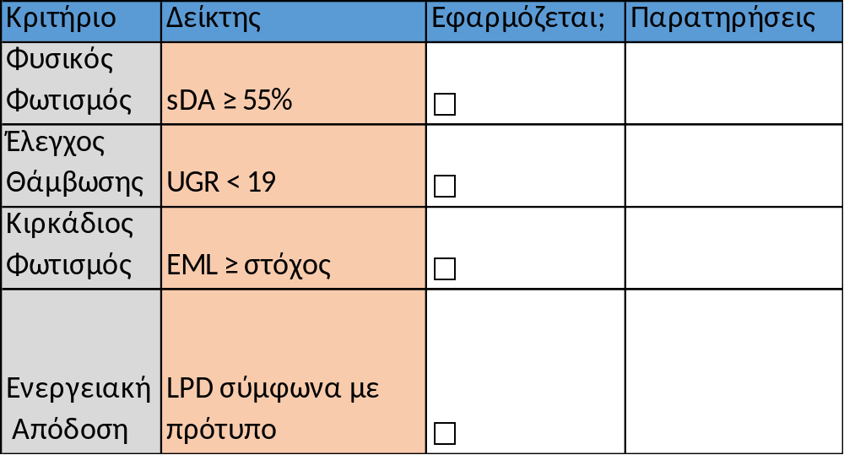
Ενδεικτικό Checklist Εφαρμογής

Slide 26
Συμπεράσματα & Συνεισφορά
Συμπεράσματα
Ο φωτισμός αποτελεί στρατηγικό εργαλείο βιώσιμου σχεδιασμού
Τα διεθνή πρότυπα διαφοροποιούνται ως προς τη φιλοσοφία αξιολόγησης
Η ενοποίηση ενεργειακών και ανθρωποκεντρικών κριτηρίων είναι αναγκαία

Slide 27
Σας ευχαριστώ για την προσοχή σας

